Slide 1
Развитие и поддержка детской инициативы
посредством образовательных событий
«Игры с правилами»
Буркина Елена Викторовна
Воспитатель МБДОУ «Детский сад №4» г.Сосновый Бор

Slide 2
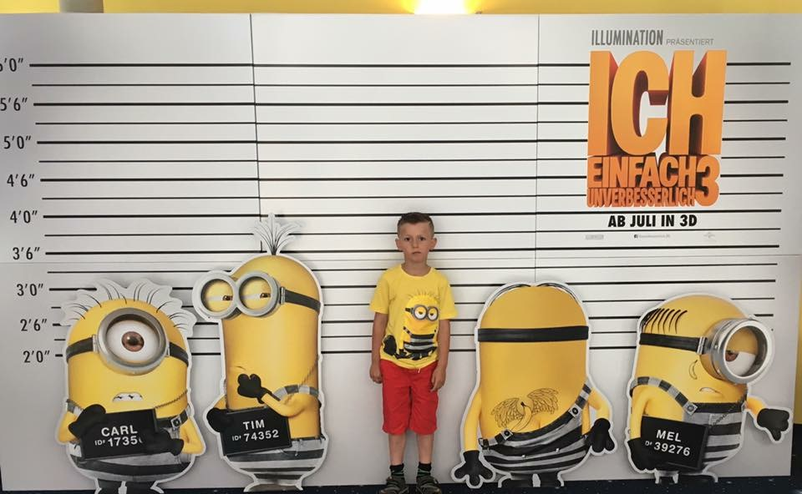
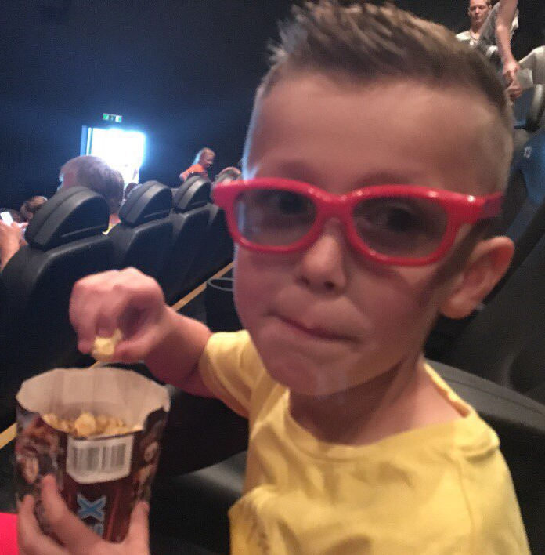
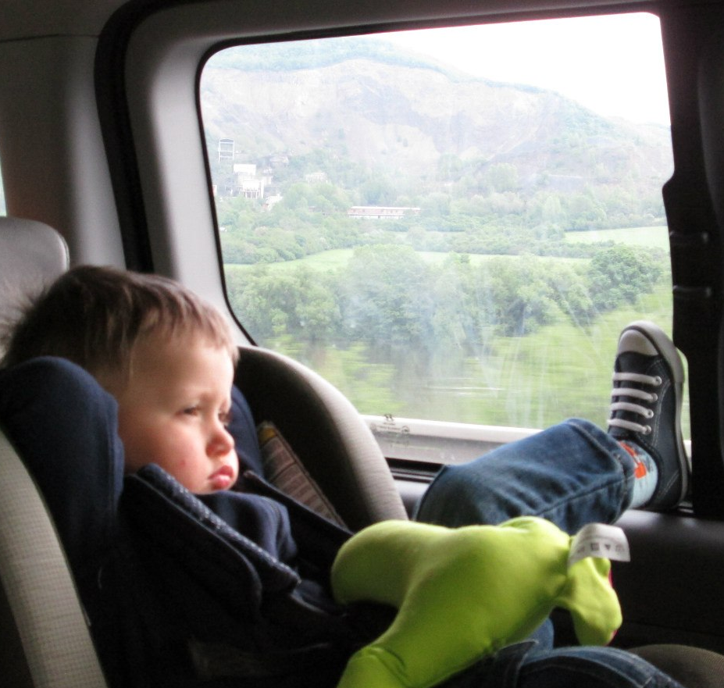
Просто у современных детей – современное детство!

Slide 3
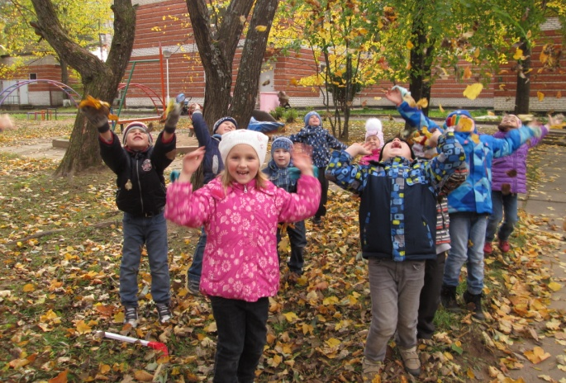
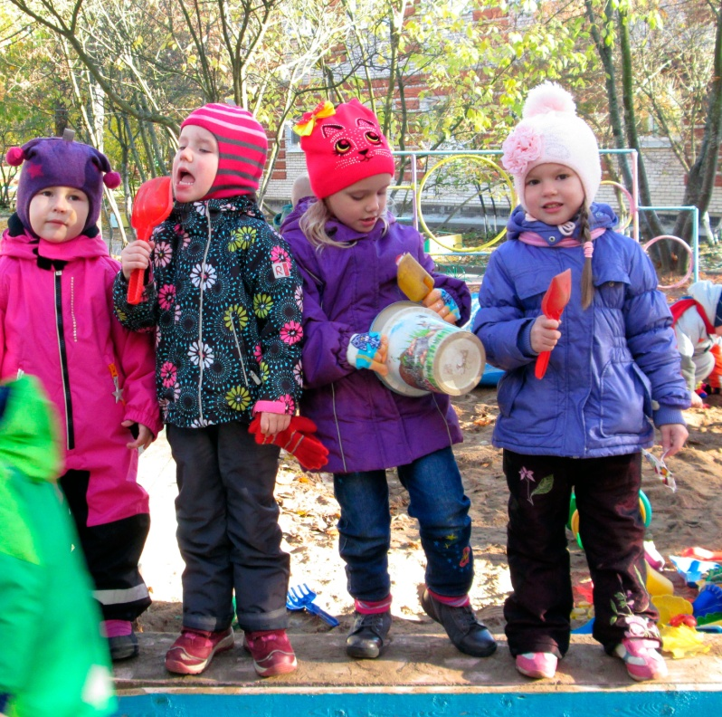
«ФГОС ДО - это стандарт поддержки разнообразия детства, призванный обеспечить исполнение государственных гарантий удовлетворения потребностей родителей и детей на этой ступени образования» Александр Асмолов
Принцип: поддержка инициативы детей в различных видах деятельности
Целевой ориентир:
проявляет инициативность и самостоятельность в разных видах деятельности.

Slide 4
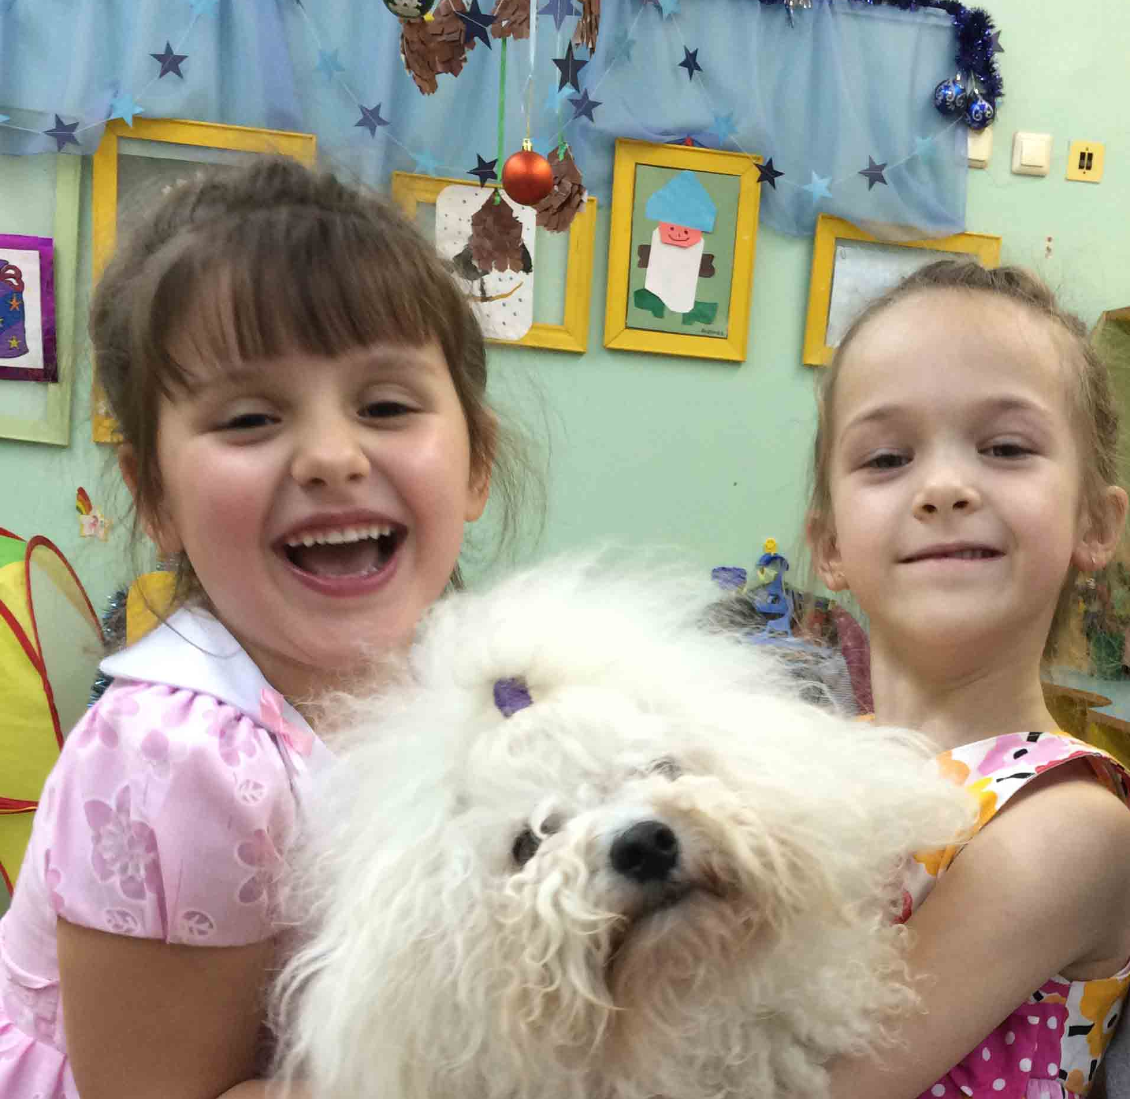
«Инициатива — это ключ, который открывает дверь возможностям». Наполеон Хилл
Детская инициатива
Педагогические условия
Предметно-пространственная развивающая среда
Сотрудничество с семьей
Детская инициатива – целенаправленная деятельность, инициированная самими детьми, направленная на изменение своего статуса и положения в обществе, на удовлетворение своих интересов и прав, решение собственных проблем, а также на саморазвитие и образование.

Slide 5
«Если нет правил, то нет и игры» Ж.Ф.Лиотар
Отличительные особенности игр с правилами:
деятельность совместная;
наличии стабильных правил, сохраняющиеся в течение всей игры;
действия участников реальны и однозначны;
наличие конечного результата – выигрыша, соотнесение его с результатами других;
цикличный, повторяемый характер;
тип отношений - состязания, связанные с установлением первенства в чем-либо одного из играющих или характер сочетания интересов играющих. отношения
Типы правил совместной игровой деятельности:
нормативные правила (или нормативные способы регуляции совместной деятельности, реализующие моральный принцип справедливости);
собственно игровые правила (конкретные предписания, определяющие действия участников в каждой игре) ;
правила установления выигрыша — определения победителя, которые позволяют зафиксировать первенство одного из играющих.
Исходя из этого, мы считаем, что развитие детской инициативы у старших дошкольников в играх с правилами возможно благодаря осуществлению разработки стратегии педагогического сопровождения игры с правилами.

Slide 6
«Правила игры нужно знать, но лучше устанавливать их самому». Анджей Сток
Стратегия педагогического сопровождения игр с правилами
создание условий в развивающей предметно-пространственной среде группы для самостоятельных игр детей с правилами;
включение взрослого в сам процесс детской игры, направленный на передачу детям способов игровой деятельности;
использование не директивных методов воздействия в целях сохранения самостоятельного характера детской деятельности;
проектирование педагогом проблемно-игровых образовательных событий , направленных на активизацию самостоятельности детей в совместных играх с правилами;
сотрудничество с семьей, необходимость нацеливания родителей на поддержку в ребенке инициативности и самостоятельности.

Slide 7
Человек бывает вполне человеком лишь тогда, когда играет. Фридрих Шиллер
Д.Б. Эльконин:
Сущность детской игры заключается в реализации стремления ребенка «быть как взрослый».
В основе игры лежат особенности мотивации.
Ребенок достигает игры с правилами через ролевую игру.
Ролевые отношения переходят в чистое правило.
Совместные действия детей в игре с правилами – это отношения между сверстниками.
Этапы развития игры связаны как с возрастным развитием ребенка, так и с его игровым опытом.

Slide 8
Если нет правил, то нет и игры. Жан Франсуа Лиотар
Идея:
создание рукотворной игры;
возможности выбора сюжета игры;
возможности изменения правил игры;
возможности изменения хода игры.

Slide 9
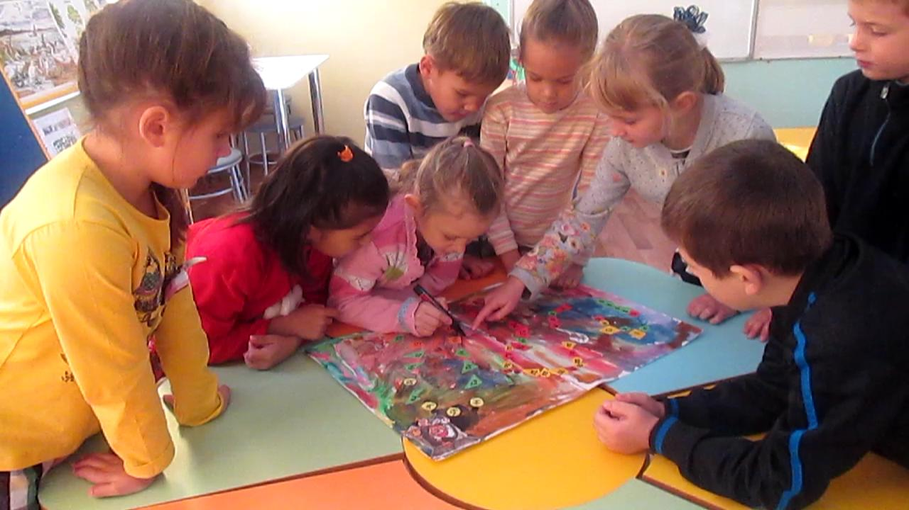
Образовательное событие «Игра с правилами…»
1 этап – мотивирующий
Зона актуального развития
Проблемная ситуация.
Выход из проблемной ситуации.
Самостоятельное принятие решения.
Исполнение.

Slide 10
Образовательное событие «Игра с правилами…»
2 этап формирующий
Зона актуального развития .
Перенос игровых правил и действия в рамки нового игрового поля.
Проявление инициативности и самостоятельности в игровой деятельности.
Угасание интереса детей к игре в условиях привычных игровых действий и правил.
Появление желания к преобразованию игры.
Возникновение проблемной ситуации.

Slide 11
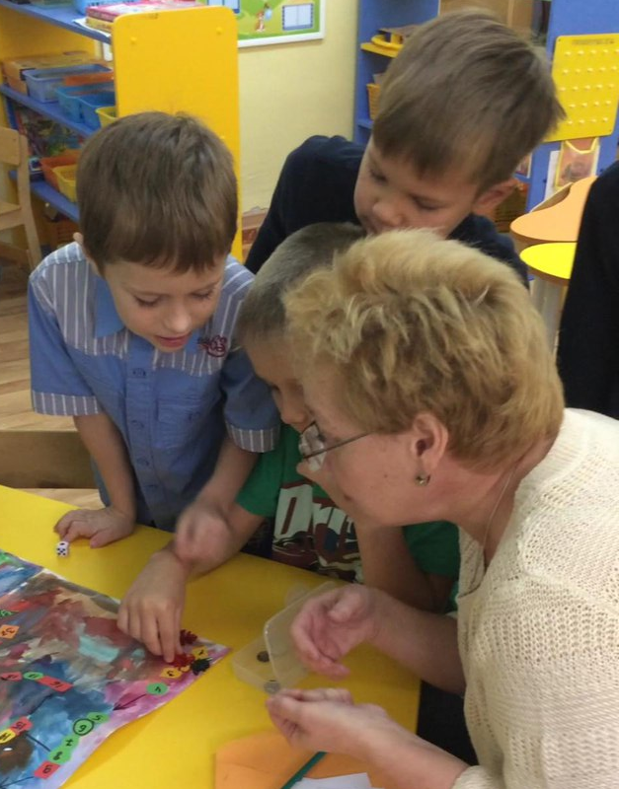
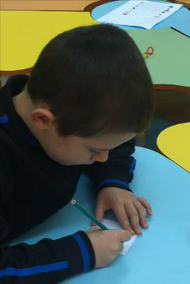
Образовательное событие «Игра с правилами…»
3 этап развивающий
Зона ближайшего развития.
Активное проявление инициативы детей в изменении правил и игровых действий.
Поддержка интереса, посредством вариативности игры
Ситуация « Я-восприятия».

Slide 12
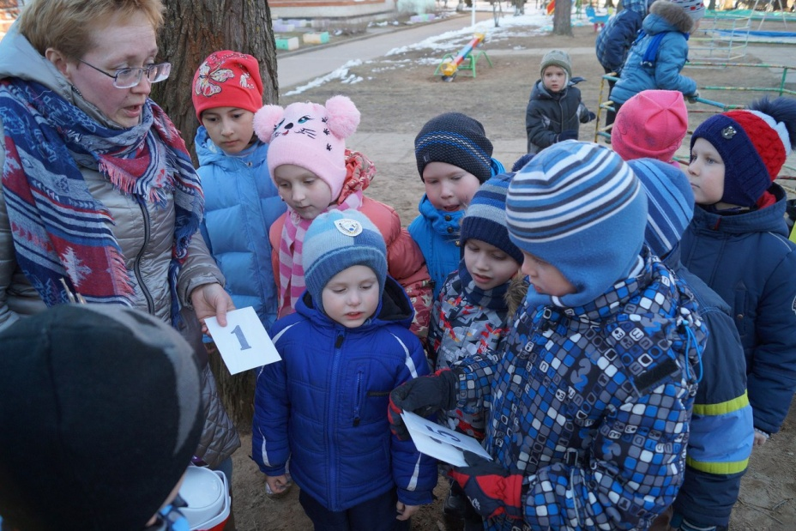
Образовательное событие «Игра с правилами…»
4 этап мотивирующий
Зона ближайшего развития.
Активное проявление инициативы и самостоятельности детей в игровых действиях.
Переход от формата традиционных настольно- дидактических игр в реальное пространство, окружающее детей (например : игра бродилка на асфальте, игра- бродилка с элементами квеста по территории детского сада или других социальных объектов города).
Ситуация перспективы, развития и успеха .

Slide 13
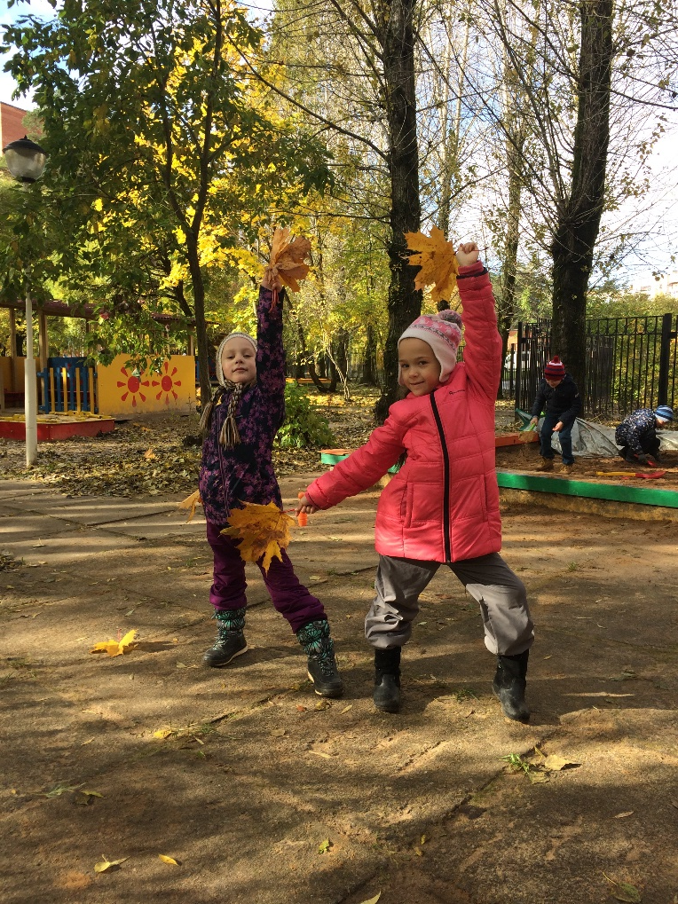
Принципом нашего подхода к развитию игровой деятельности является то, что мы не навязываем детям игру, но и не оставляем ее без педагогического сопровождения. Детям была нужна поддержка в развитии замысла, уточнение игровых действий, при этом педагог стал для детей играющим партнером. Со стороны педагога ребенку предлагается образец игровой деятельности, который он может видоизменять с учетом индивидуальных предпочтений, развития фантазии и личного творчества.
Проявление инициативы провоцирует поддержку игровой деятельности и наоборот.

